Slide 1
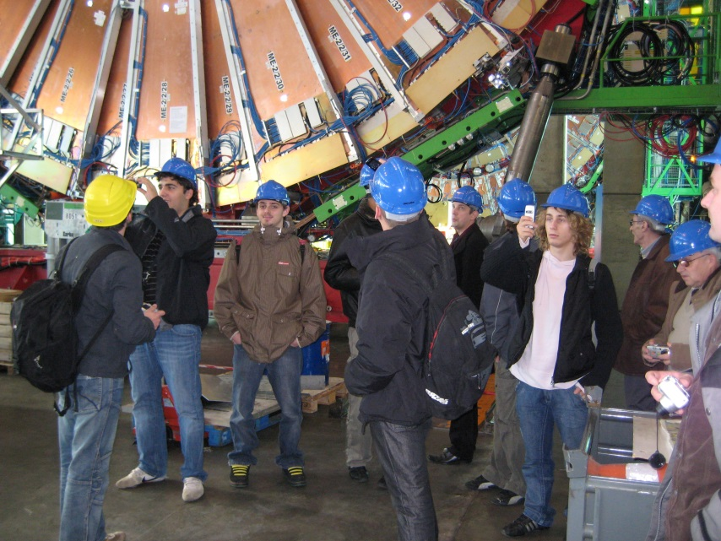
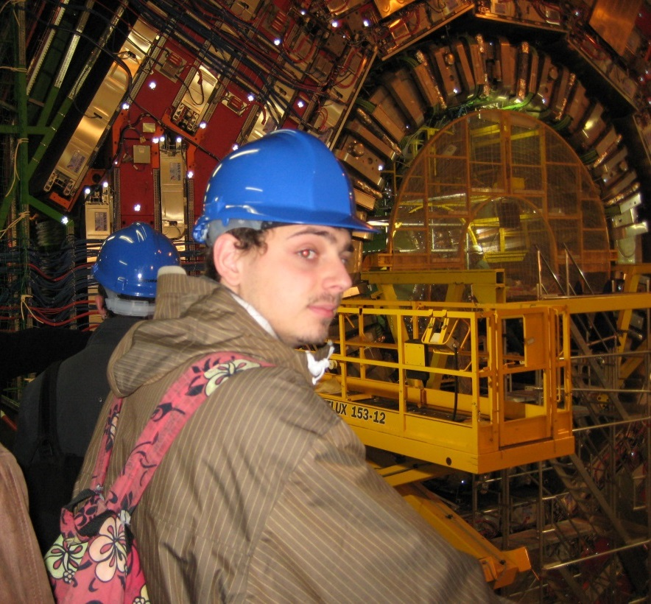
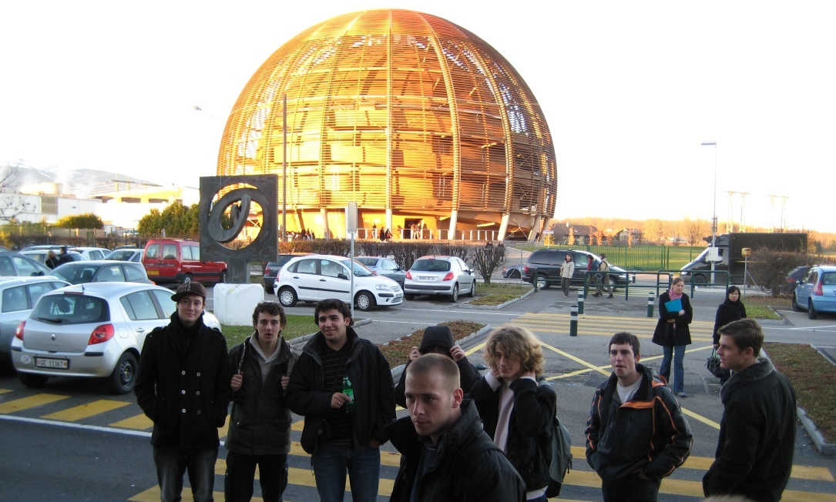
Le département
Génie Thermique & Energie
au CERN

Slide 2

L’énergie au LHC

Slide 3

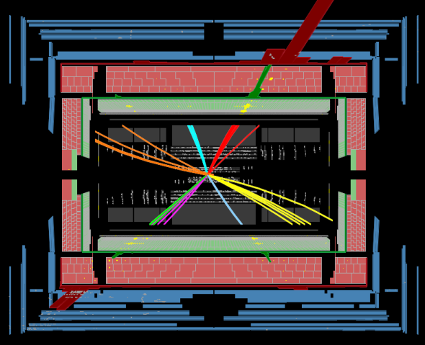
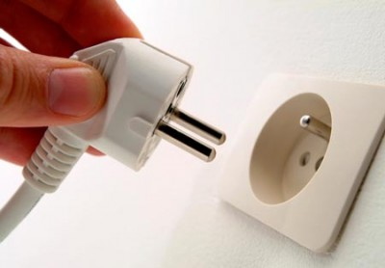
Les énergies mises en jeu au LHC
CERN

Slide 4
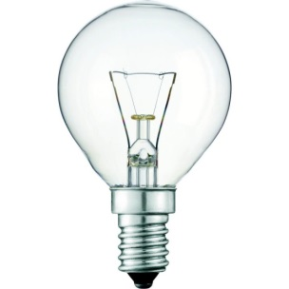


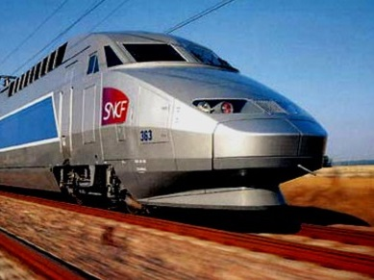
Les énergies mises en jeu au LHC
CERN
25 W
Question 1 : Que représentent 25 W ?
A
B
C
D

Slide 5
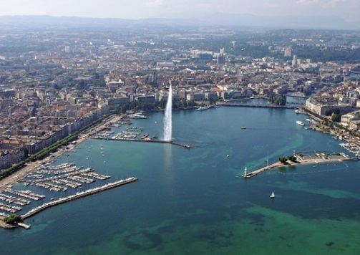

Les énergies mises en jeu au LHC
CERN
186 MW = 186 000 000 W
25 W
Question 2 : Que représentent 186 MW ?
A
B
C
D

Slide 6
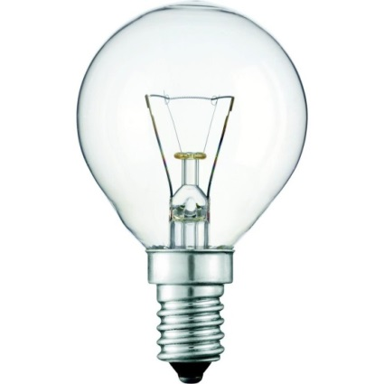
Les énergies mises en jeu au LHC
CERN
186 MW = 186 000 000 W
25 W

Slide 7
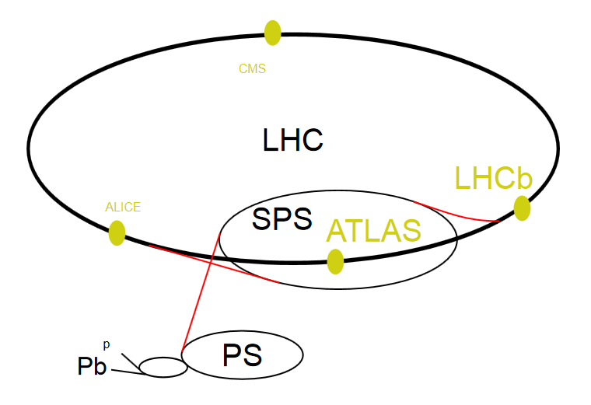
Qui consomme toute l’électricité ?
186 MW
=

Slide 8
Qui consomme toute l’électricité ?
Ventilation
17%
Cryogénie
51%
Services globaux
20 %
40 MW
Cavité accélératrice + aimants
12%
186 MW
=

Slide 9
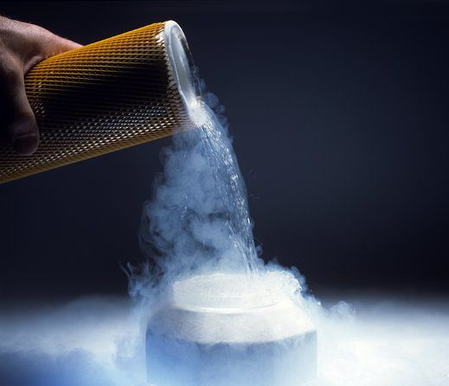
La cryogénie au LHC

Slide 10


Qu’est-ce que la cryogénie ?
Domaine de la cryogénie
120 K
77,4 K
1,9 K
Air liquide
Azote liquide
LHC
Question 3 : Quelle est la température en °C correspondant au zéro absolu ?
-123,15°C
-273,15°C
-300,15°C
Le zéro absolu n’existe pas !
A
B
C
D

Slide 11
Qu’est-ce que la cryogénie ?
Domaine de la cryogénie
-153,15°C
-195,75°C
-271,25°C
120 K
77,4 K
1,9 K
Air liquide
Azote liquide
LHC
Question 3 : Quelle est la température en °C correspondant au zéro absolu ?
-123,15°C
-273,15°C
-300,15°C
Le zéro absolu n’existe pas !
A
B
C
D

Slide 12

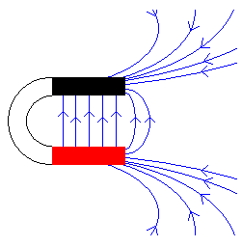
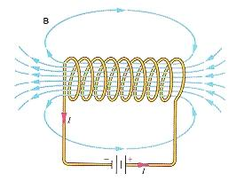
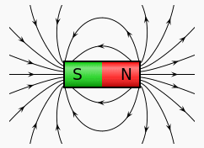
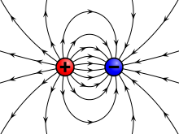
Pourquoi la cryogénie ?
champ magnétique du LHC : 8,3 Teslas créés par des électro-aimants supraconducteurs
Question 4 : Quel schéma correspond au principe d’un électro-aimant ?
A
B
C
D

Slide 13
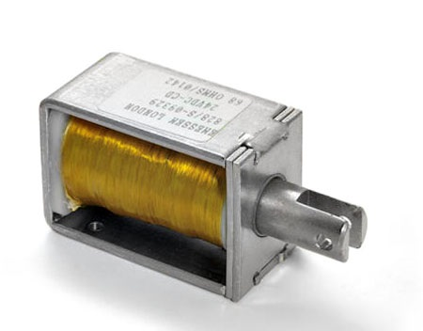
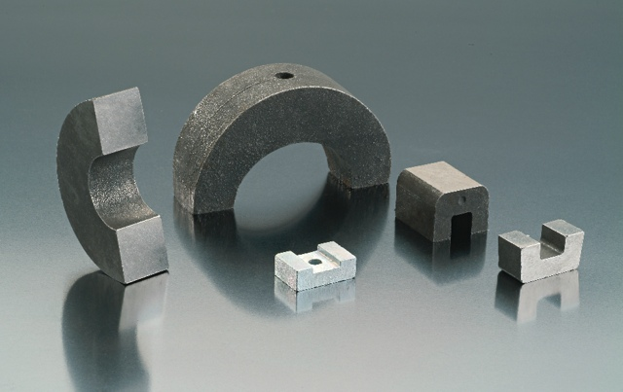
Pourquoi la cryogénie ?
champ magnétique du LHC : 8,3 Teslas créés par des électro-aimants supraconducteurs
Aimants permanents
Electro-aimants
Pas assez puissant
Intensité de 11 850 A

Slide 14




Pourquoi la cryogénie ?
champ magnétique du LHC : 8,3 Teslas créés par des électro-aimants supraconducteurs
Intensité de 11 850 A
perte par effet Joule ?
Question 5 : Quelle formule correspond à la puissance dissipée par effet Joule ?
$$P=RI$$
$$P=RI^{2}$$
$$P=R^{2}I$$
$$P^{2}=RI$$
A
B
C
D

Slide 15
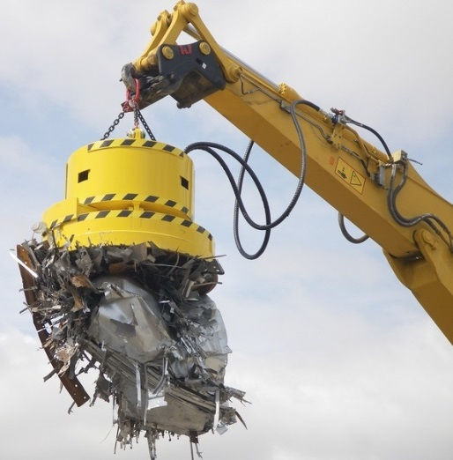
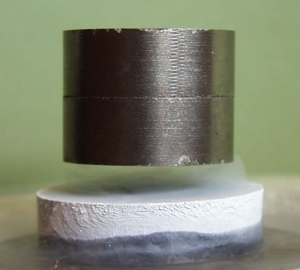
Pourquoi la cryogénie ?
champ magnétique du LHC : 8,3 Teslas créés par des électro-aimants supraconducteurs
Electro-aimants ordinaires
Electro-aimants supraconducteurs
Intensité de 11 850 A
Perte à compenser
et chaleur à évacuer
perte par effet Joule ?
Résistance électrique nulle proche du zéro absolu
perte par effet Joule ≈ 0 W
perte par effet Joule
≈ 1 000 000 000 W ≈ 1 GW

Slide 16
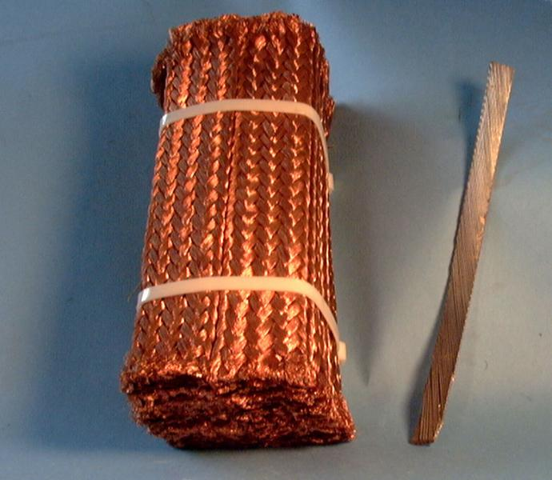
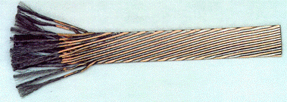

Pourquoi la cryogénie ?
champ magnétique du LHC : 8,3 Teslas créés par des électro-aimants supraconducteurs
Matériau classique
Matériau supraconducteur (NbTi)
Câble nécessaire pour supporter une intensité de 11 850 A

Slide 17
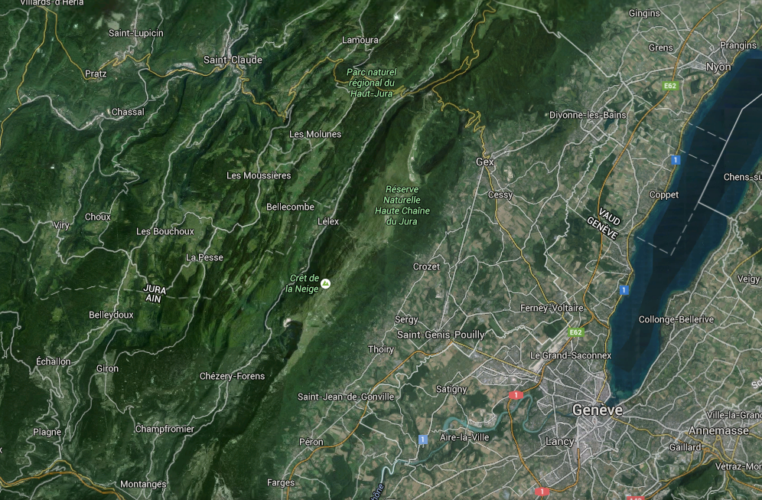
Pourquoi la cryogénie ?
Notes:
11 cm de haut, 28 cm de large et 8 cm d’épaisseur pour le cable

Slide 18
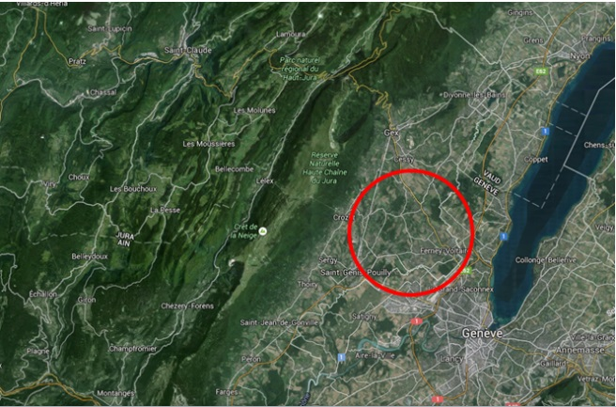

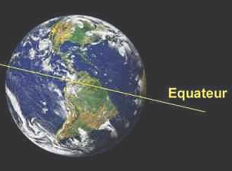


Pourquoi la cryogénie ?
La longueur de l’anneau du LHC est d’environ 27 km en utilisant des supraconducteurs
Quelle devrait être sa longueur si on utilisait des conducteurs classiques ? (non supra)
Question 6 : longueur de l’anneau ?
$$500 km$$
1$00 km$
A
B
C
D

Slide 19
Pourquoi la cryogénie ?
Notes:
11 cm de haut, 28 cm de large et 8 cm d’épaisseur pour le cable

Slide 20
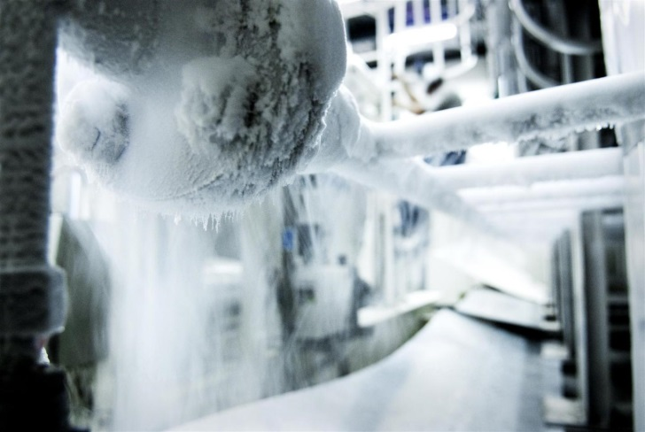
Comment la cryogénie ?
120 tonnes d’hélium à 1,9 K (-271,3°C)
pour refroidir les aimants du LHC
( + froid que l’espace intersidéral )
Etape 3
4,5 K à 1,8 K
l’hélium devient superfluide
Etape 2
80 K à 4,5 K
l’hélium devient liquide
Etape 1
jusqu’à 80 K
l’hélium reste gazeux
Groupes frigorifiques
Turbines
Refroidissement
à azote liquide
(80 K = T d’évaporation )

Slide 21
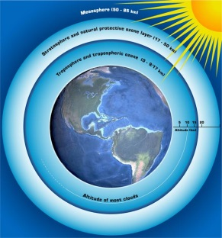
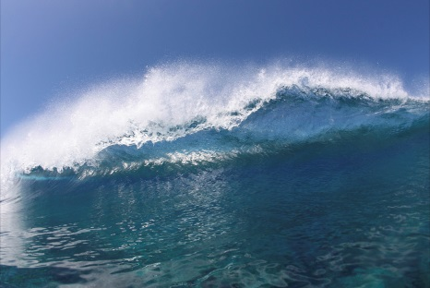
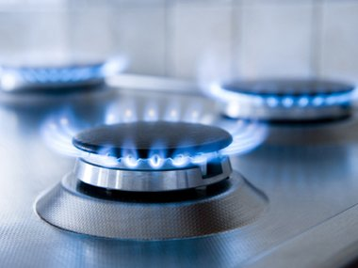
Comment la cryogénie ?
120 tonnes d’hélium à 1,9 K (-271,3°C)
pour refroidir les aimants du LHC
( + froid que l’espace intersidéral )
Question 7 : D’où vient l’hélium utilisé ?
A
B
C
D

Slide 22
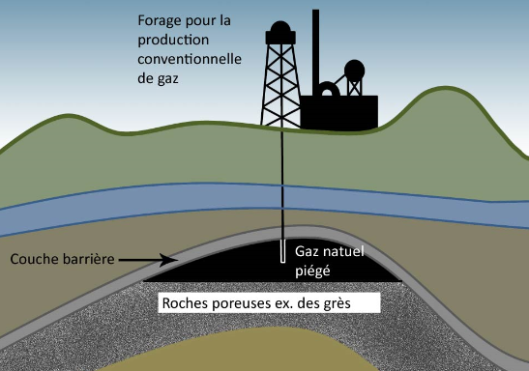



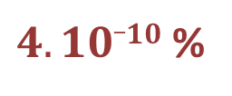
Comment la cryogénie ?
120 tonnes d’hélium à 1,9 K (-271,3°C)
pour refroidir les aimants du LHC
( + froid que l’espace intersidéral )
Question 6 : D’où vient l’hélium utilisé ?
$$0,000524 \%$$
$$7,8 \%$$
$4.10_10$ %
$$jusqu^{′}à 7 \%$$
A
B
C
D

Slide 23
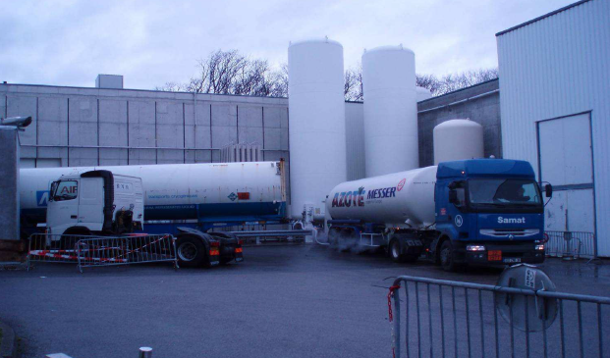
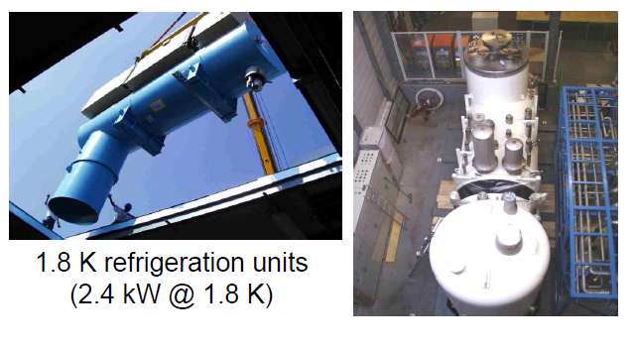
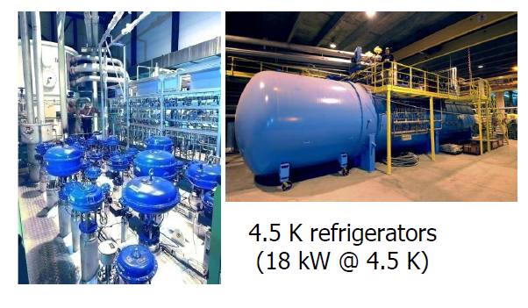
Comment la cryogénie ?
10 000 tonnes d’azote liquide
LHC
=
La plus grande & complexe station cryogénique au monde

Slide 24
Annexe

Slide 25
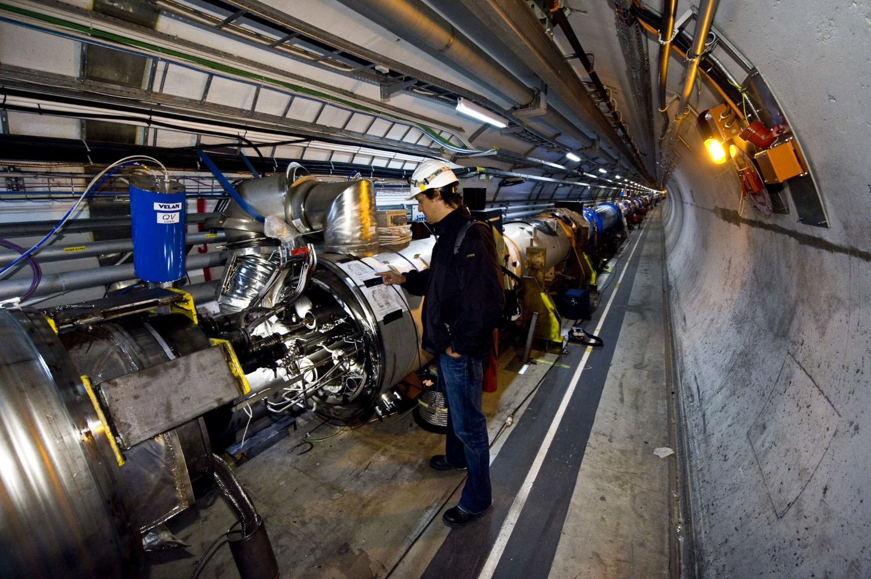
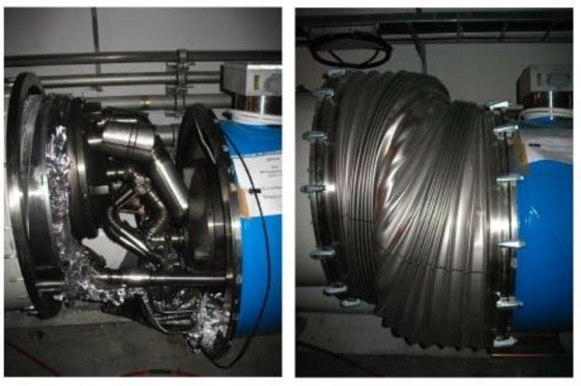
Retour sur la panne du LHC en 2008

